Slide 1
Муниципальное автономное дошкольное образовательное учреждение
муниципального образования «город Бугуруслан»
«Детский сад комбинированного вида №22»
Обеспечение
безопасности жизнедеятельности
дошкольников
Подготовил:
воспитатель Гусева М.С.
Бугуруслан, 2022

Slide 3
ОПАСНОСТИ

Slide 7
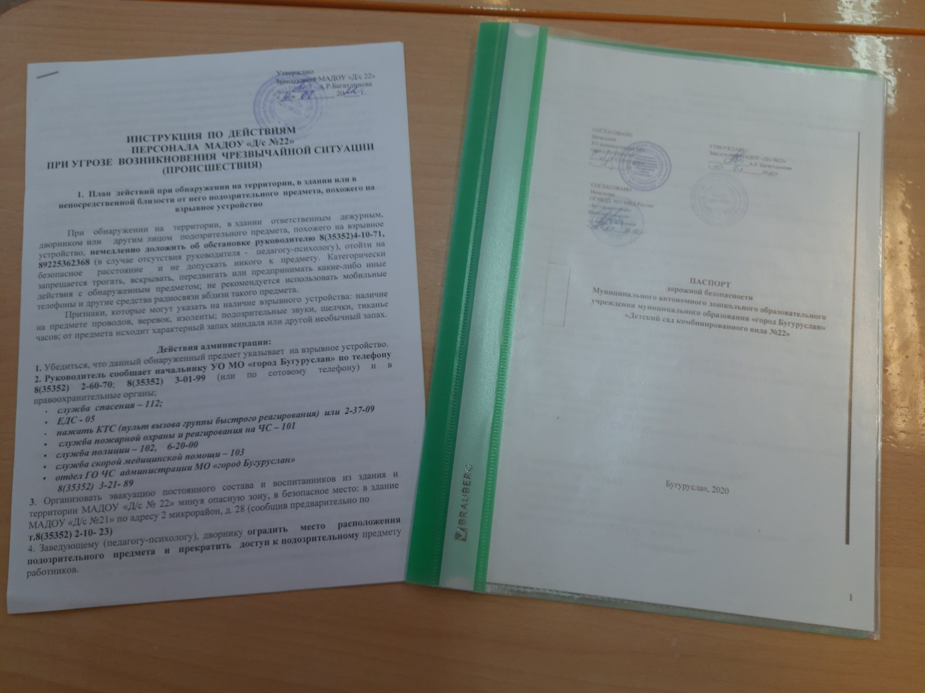

Slide 8
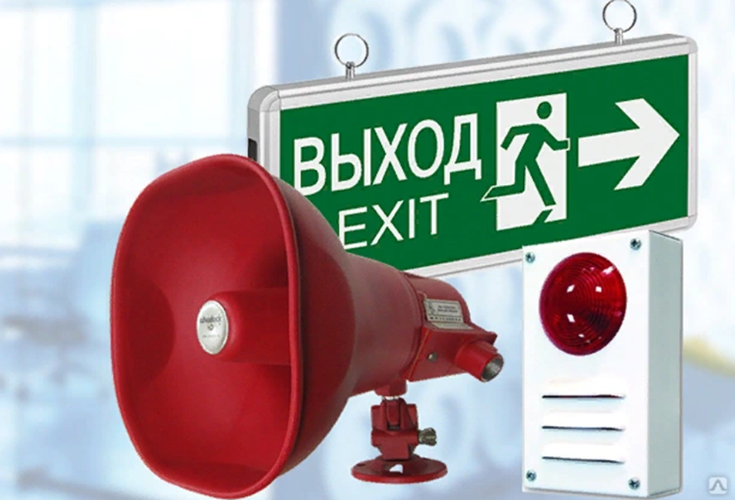
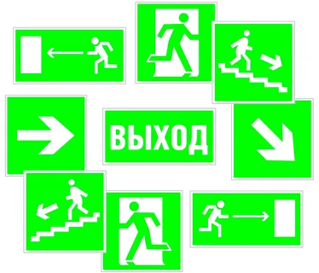

Slide 9
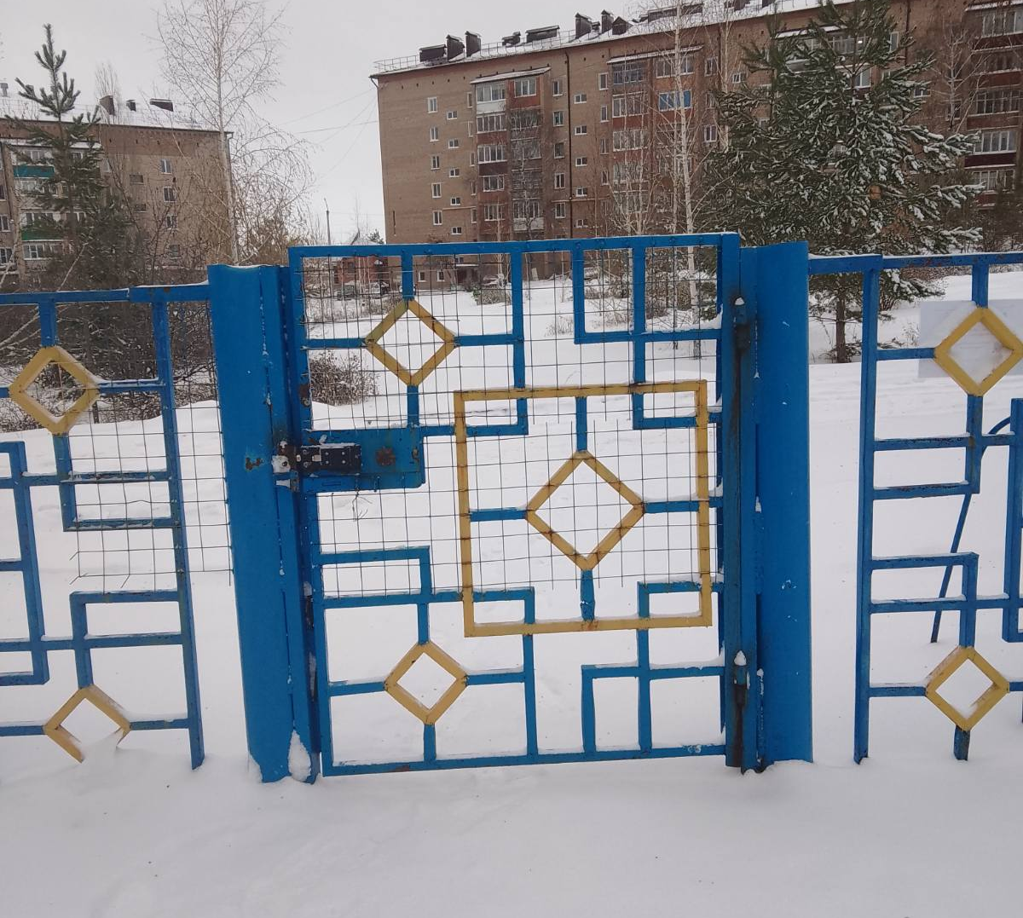
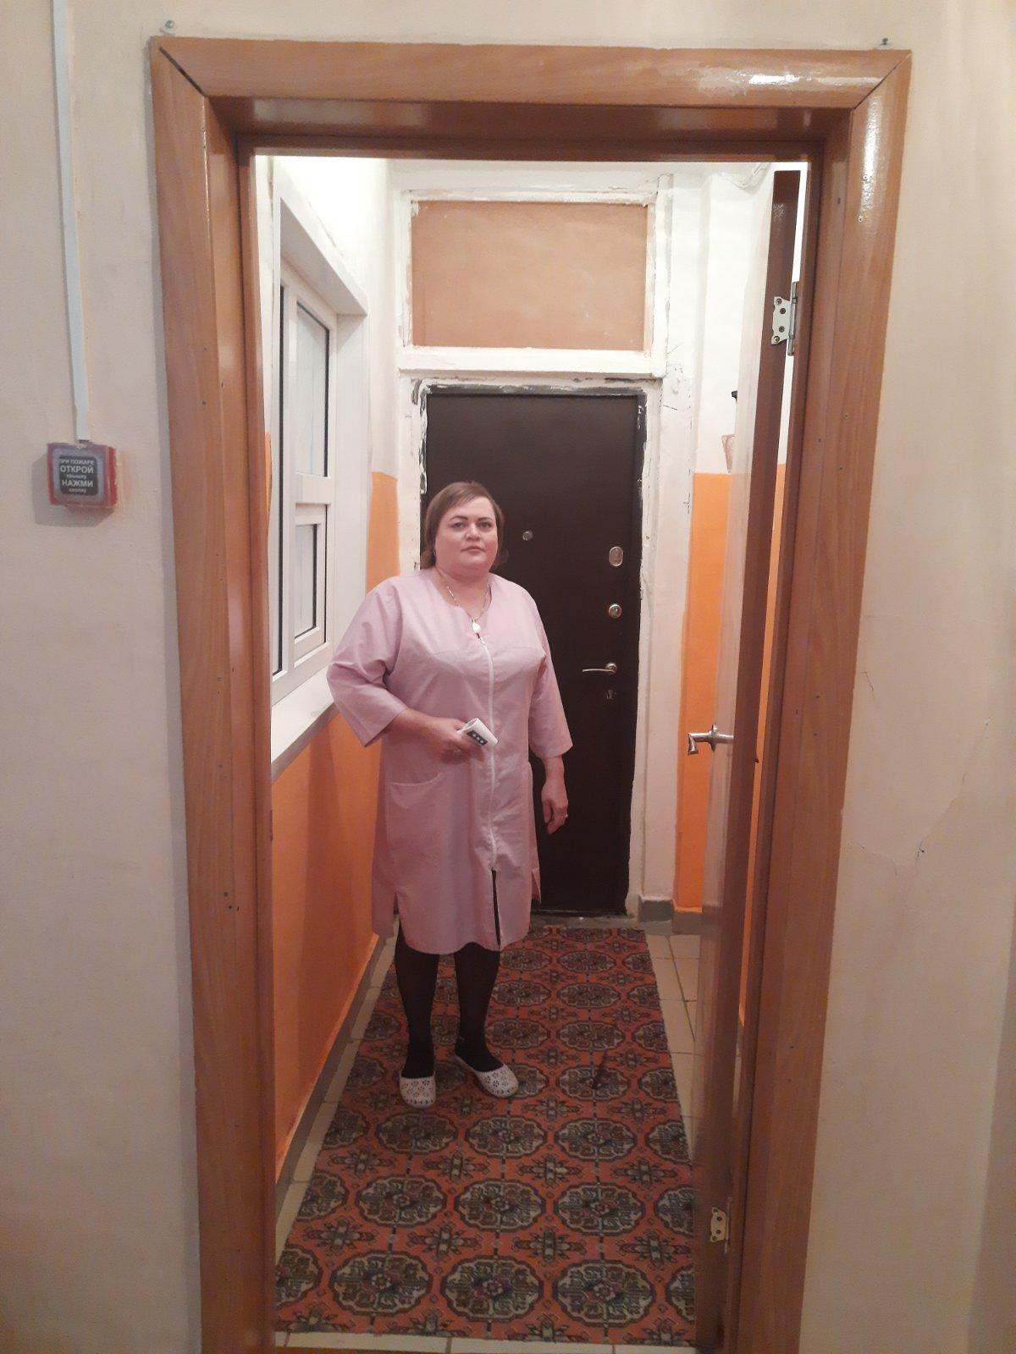
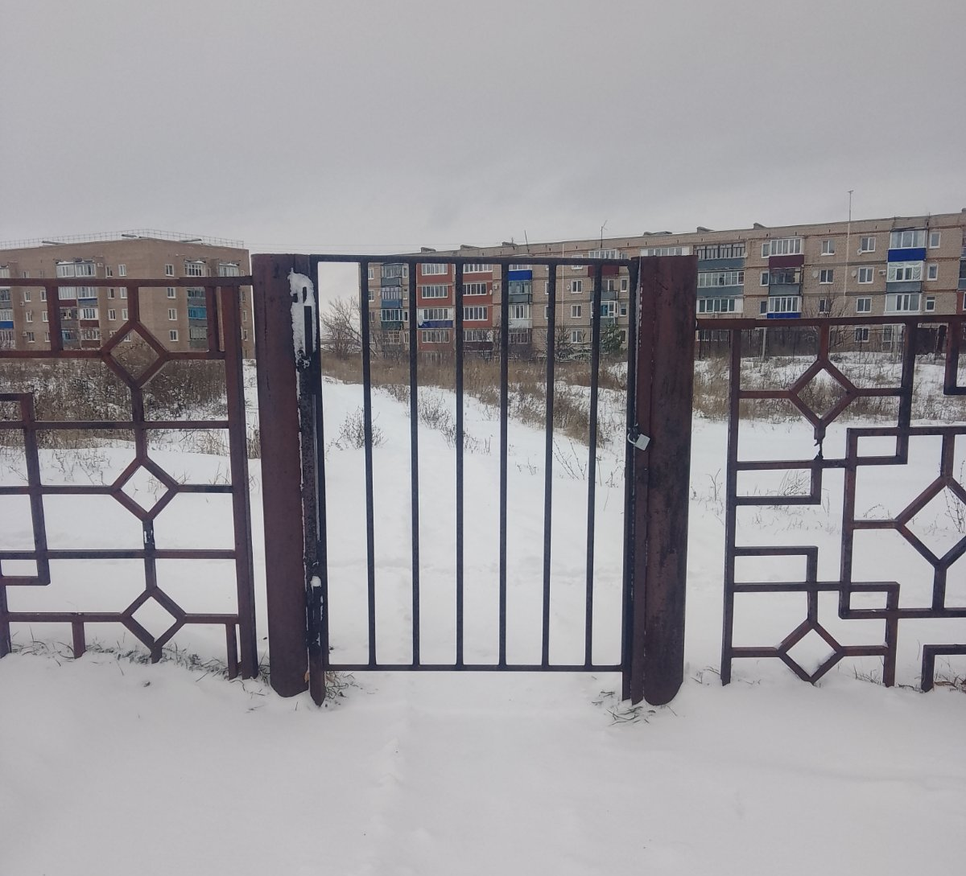

Slide 10
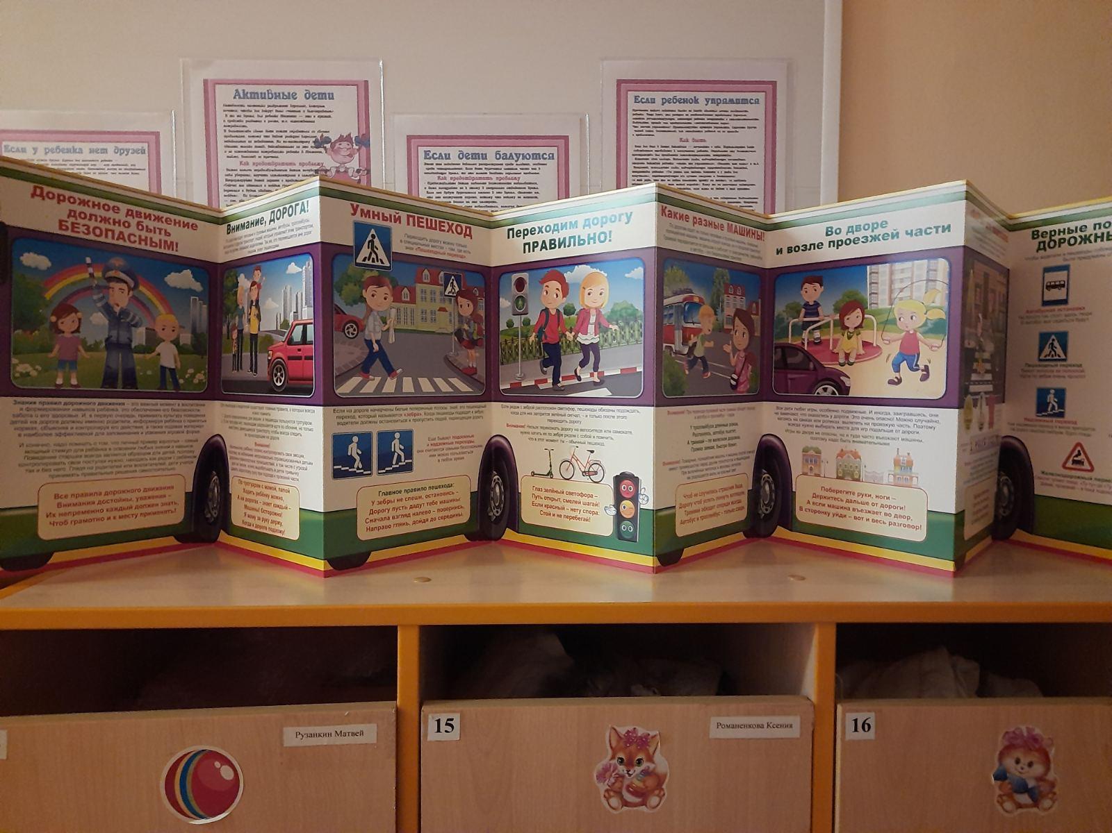

Slide 14
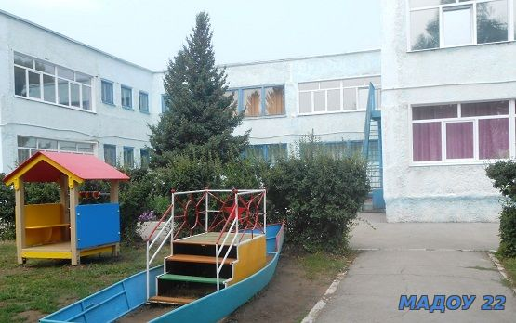
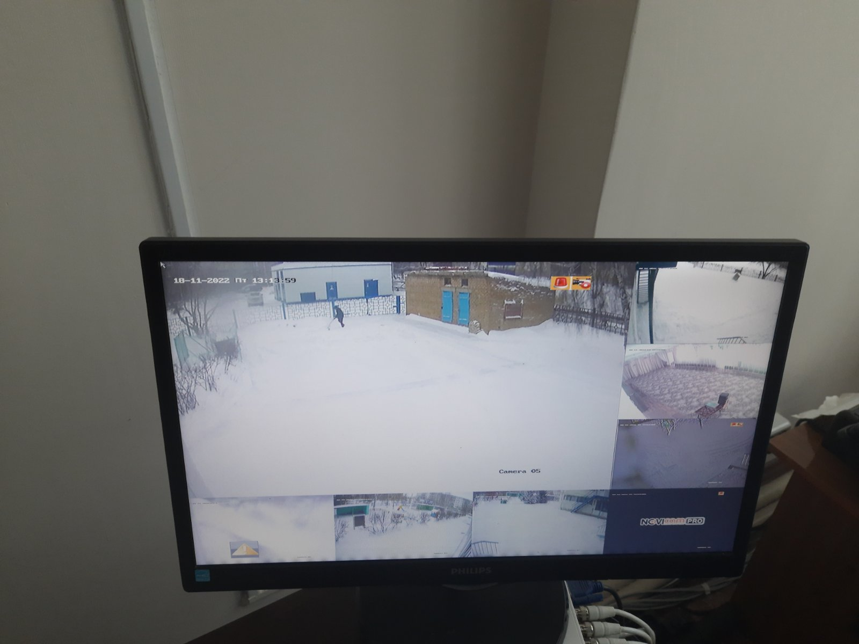
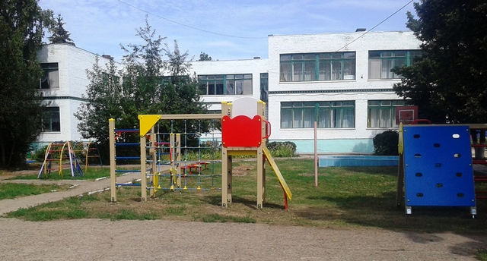

Slide 16
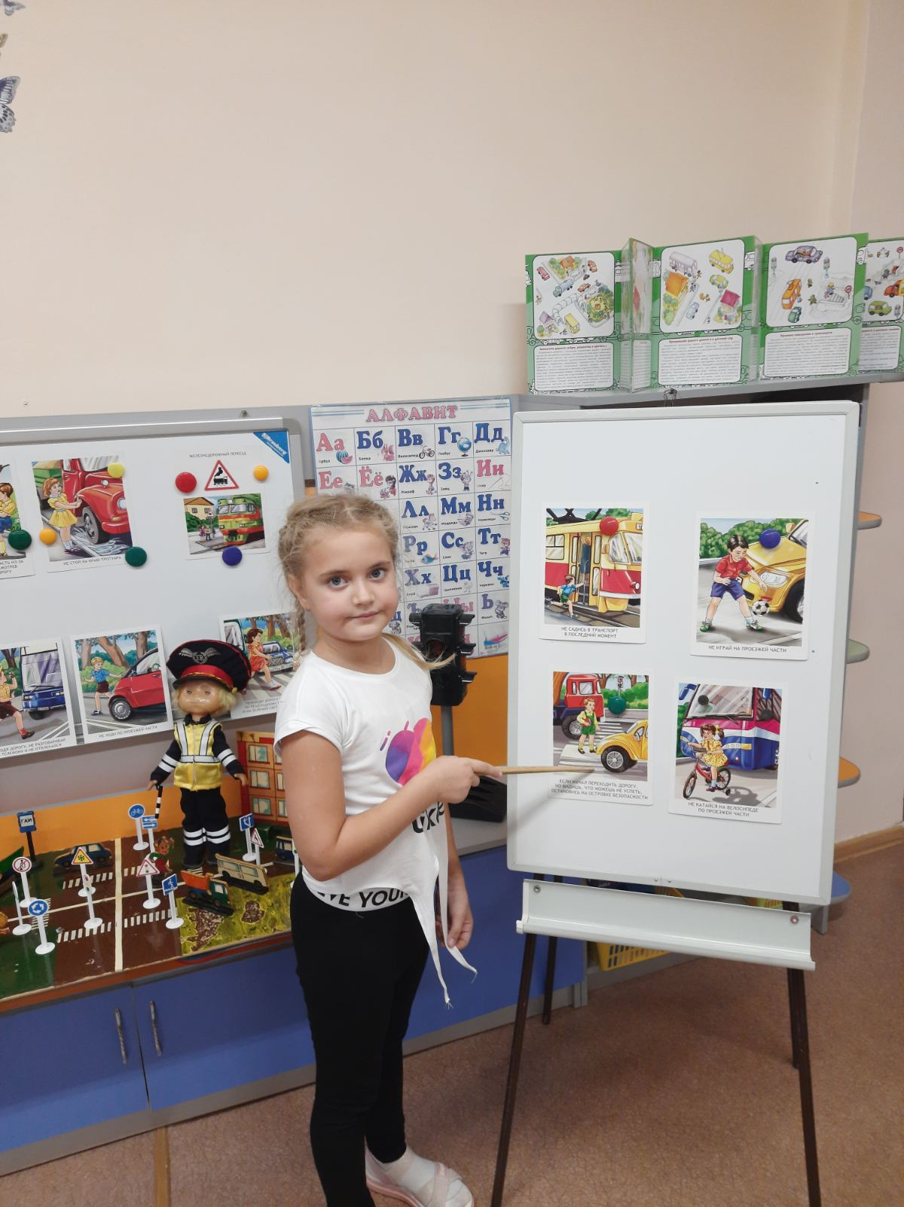
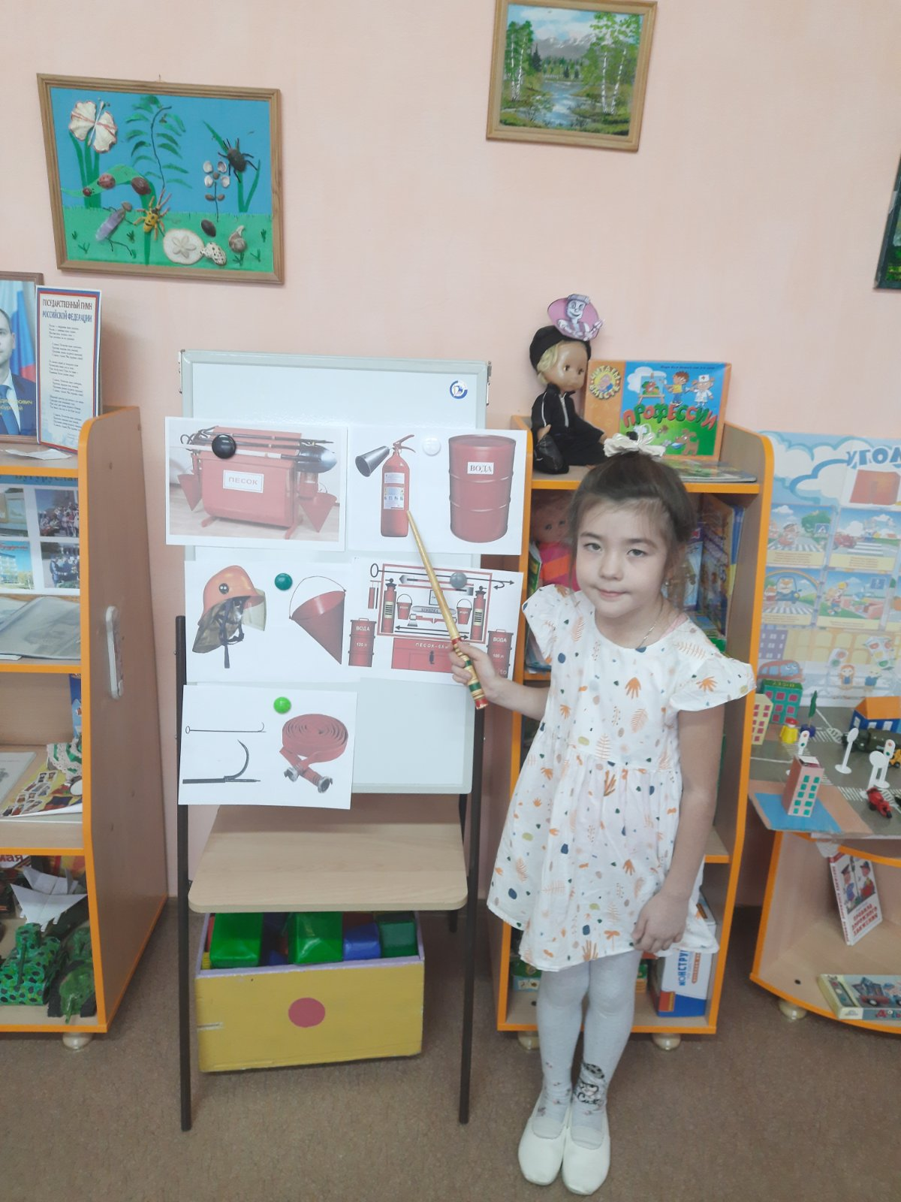

Slide 17
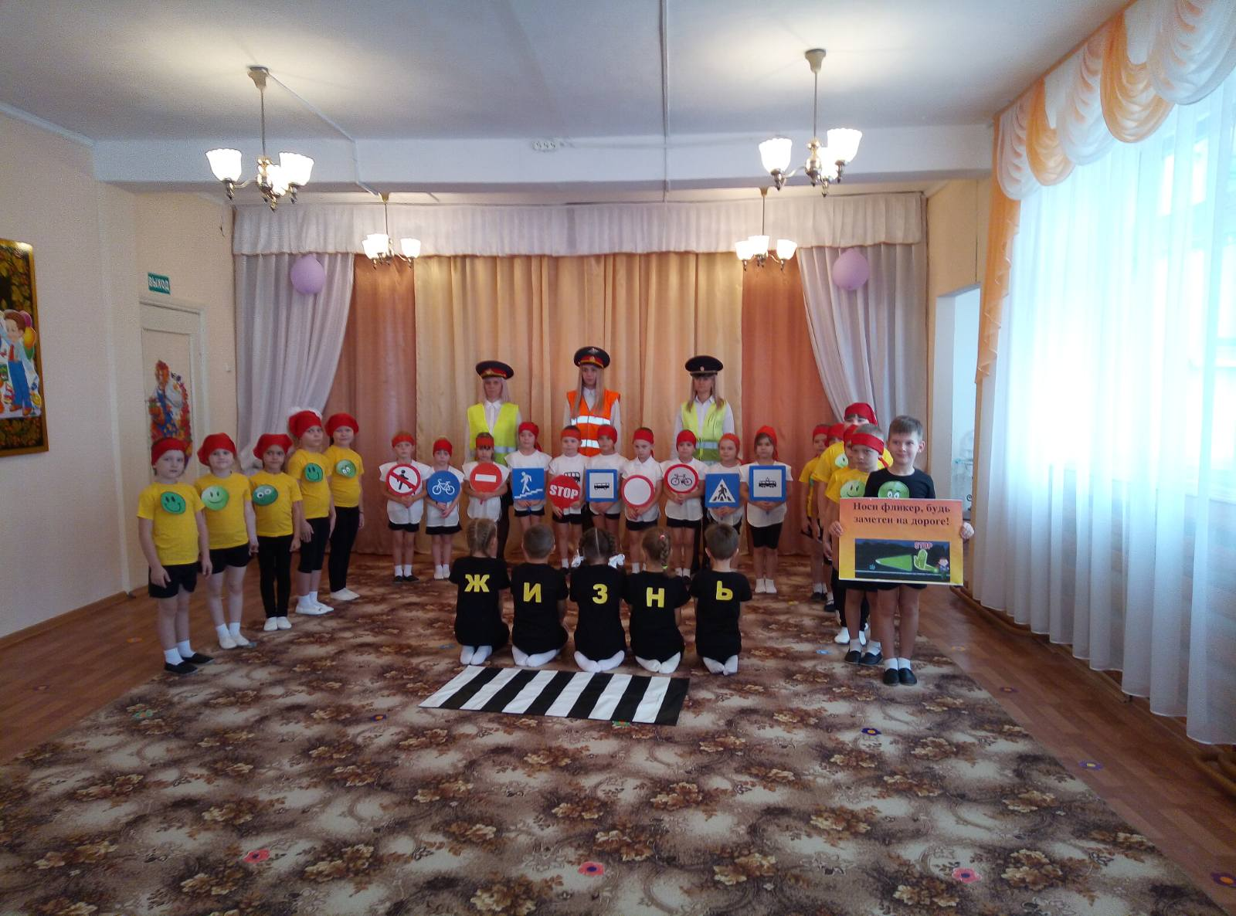

Slide 18
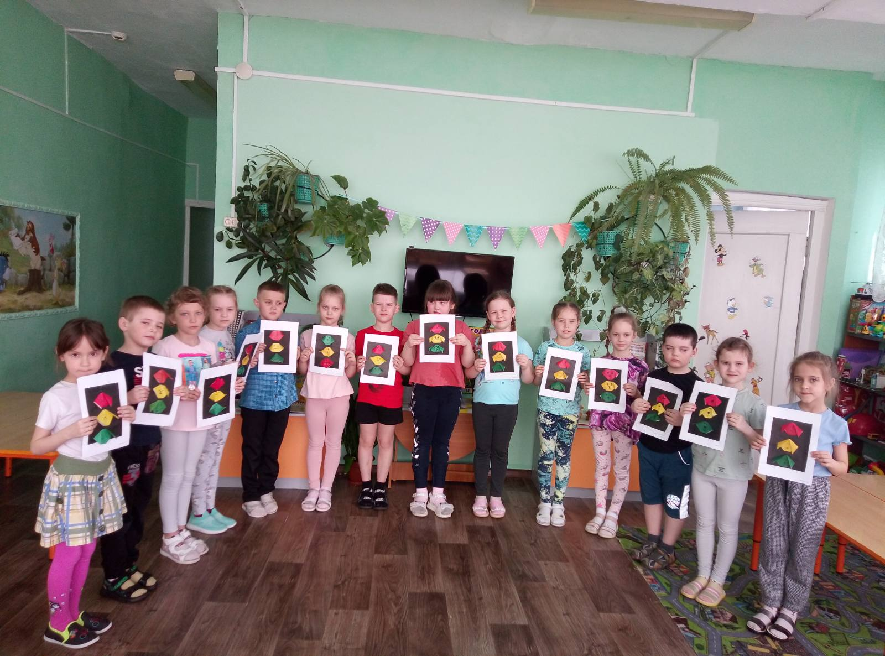

Slide 19
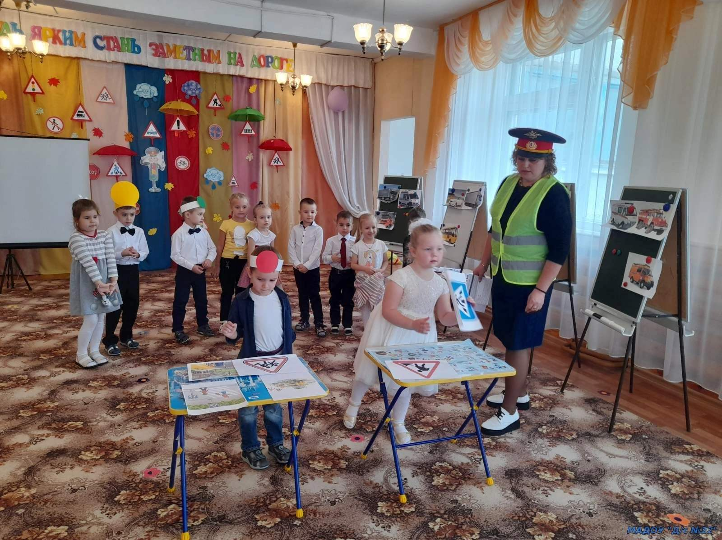

Slide 20
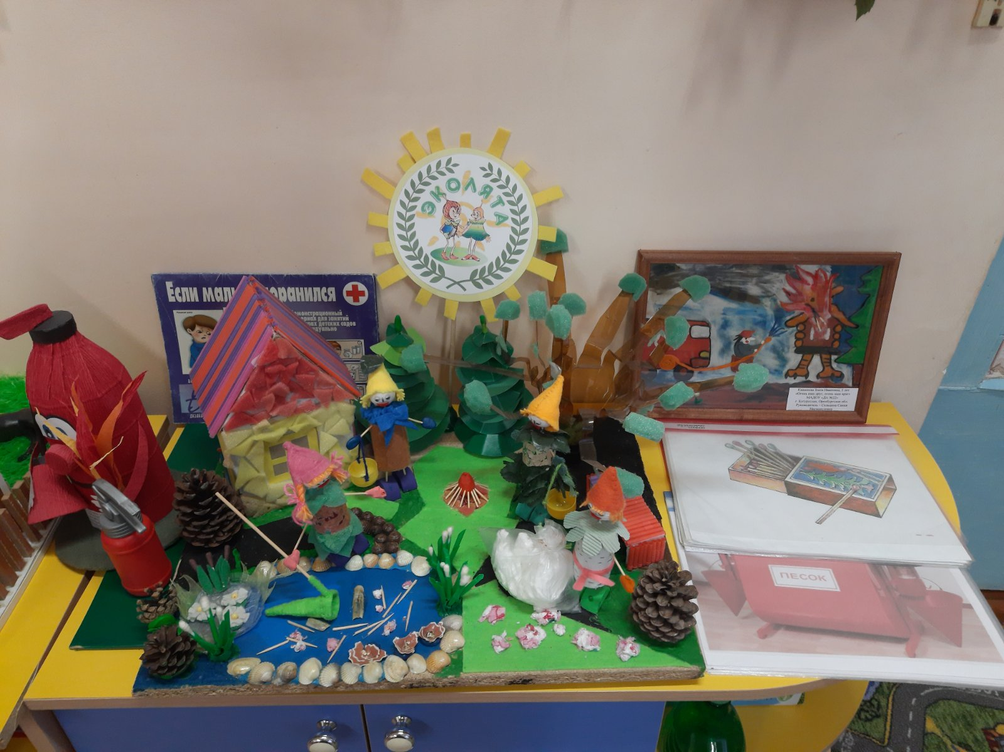

Slide 21
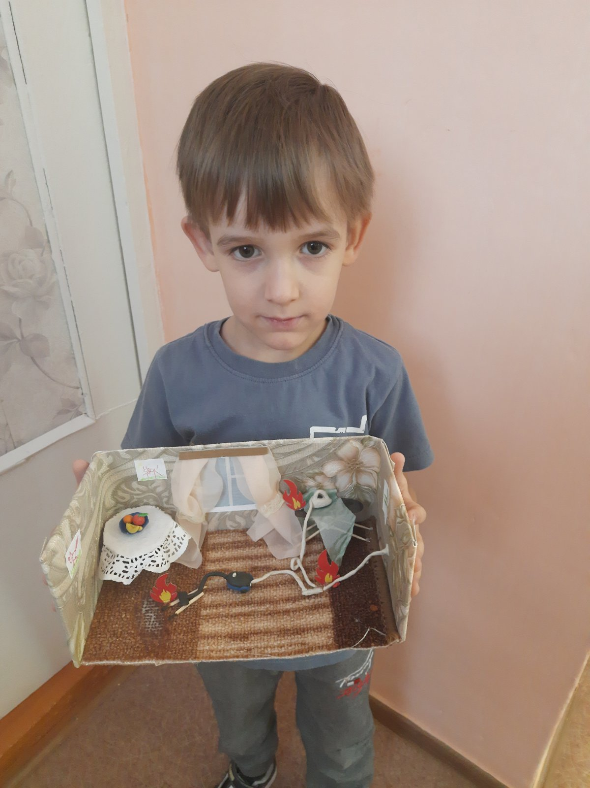

Slide 22
Задача педагогов и родителей: подготовить детей к встрече с различными сложными и опасными жизненными обстоятельствами, научить адекватно, осознанно действовать в них

